Slide 1
RAPPORT D’avancement

Slide 2
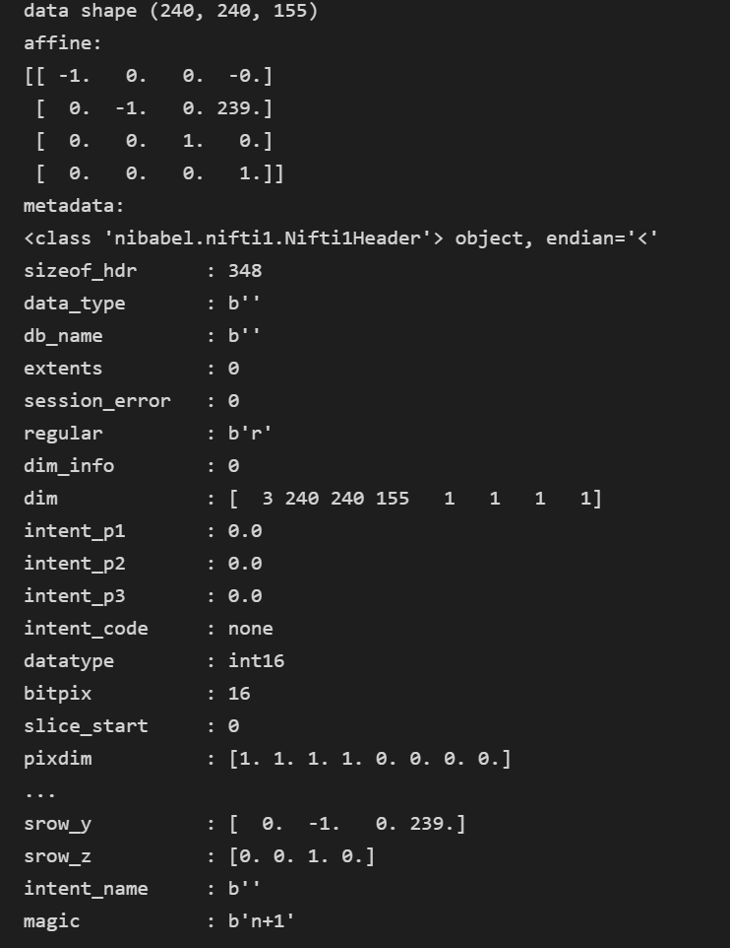
Exploration de données (IMG Flair)

Slide 3
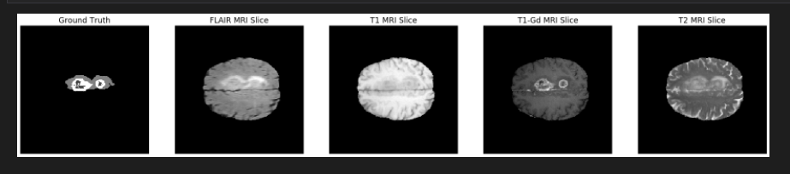
Exploration de données

Slide 4
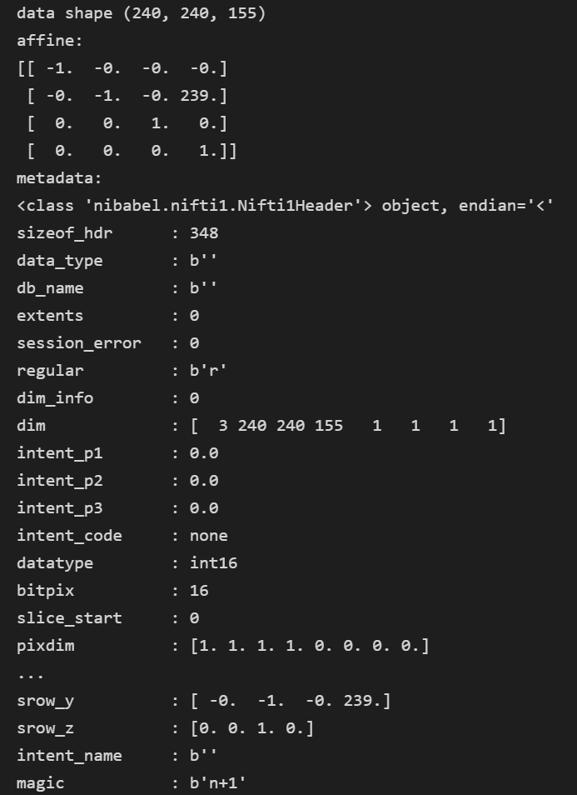
Exploration de données (label)

Slide 5
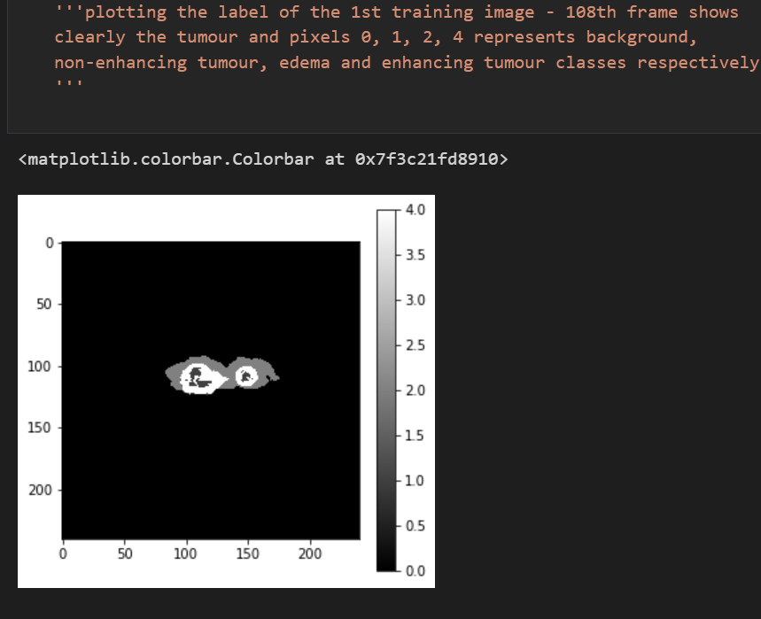
Exploration de données (Lesion)

Slide 6
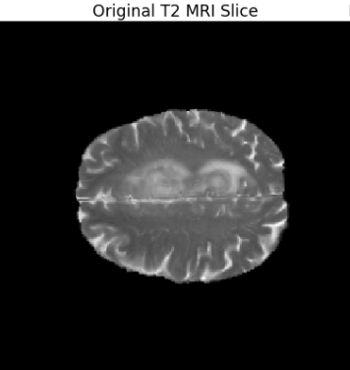
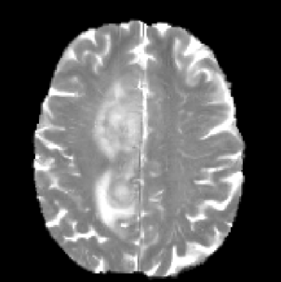
Optimisation de données
N4ITK bias correction
Normalise to zero mean and unit variance
1% of the top and bottom intensities removed
centre crop to 160x160
remove slices that have no tumour

Slide 7
Challenges et Problèmes
- Version de numpy n’est pas compatible avec pandas sur la machine à distance
- Refais l’optimisation
- Data exploration pour augmenter les données

